Slide 1
Il disturbo Ossessivo-Compulsivo – DOC, viene anche chiamato Sindrome Ossessivo-Compulsiva, disturbo ossessivo-coattivo, sindrome ossessivo- coattiva, disturbo ossessivo o sindrome ossessiva.
È un disordine psichiatrico che si manifesta in una grande varietà di forme, ma è sempre caratterizzato dall’anancasmo: una sintomatologia costituita da pensieri ossessivi o ossessioni associati a compulsioni (azioni particolari o rituali da eseguire, il cui scopo è quello di neutralizzare l'ossessione).

Slide 2
Il DSM-IV definisce le ossessioni come idee, pensieri, impulsi o immagini ricorrenti e/o persistenti che insorgono improvvisamente nella mente del soggetto (temere di danneggiare qualcuno, o contaminarsi, porsi degli interrogativi, scene mentali); questi, vengono percepiti come intrusivi, fastidiosi e privi di senso; provocano disagio, ansia o malessere, ed il paziente tenta in ogni modo di ignorarli, sopprimerli o neutralizzarli (mediante un pensiero o un'azione) riconoscendoli egli stesso come prodotto della propria mente e non imposti dall'esterno.

Slide 3
Le compulsioni rappresentano invece atti mentali, detti COVERT (come contare, pregare, ripetere parole o frasi, etc.) o comportamentali, detti OVERT (come controllare, pulire, ordinare, etc.) ripetitivi, finalizzati e intenzionali (effettuati in modo eccessivo e irragionevole), messi in atto in risposta ad un'ossessione, seguendo regole precise e stereotipate, allo scopo di neutralizzare e/o prevenire il disagio o malessere provocato dal pensiero ossessivo.

Slide 4
Per gli altri, questi rituali possono apparire strani e non necessari.
Tuttavia per
l’individuo sono invece importanti e carichi di un significato profondo.
Devono inoltre essere eseguiti secondo regole ben precise, altrimenti perdono la loro capacità di neutralizzare l’ansia.

Slide 5
Le caratteristiche cognitive del soggetto con DOC sono:
il dubbio ossessivo di non aver fatto correttamente o in modo sufficientemente “perfetto” qualcosa (controllare; pulire; ordinare; contare ecc.)
la scarsa fiducia nelle proprie capacità di fronteggiare le
difficoltà e nelle proprie abilità in generale
la sopravvalutazione del rischio che accadano alcuni eventi temuti ed eccessivo senso di responsabilità personale
Sia le ossessioni che le compulsioni sono riconosciute dal soggetto come eccessive e irragionevoli, entrambe sono causa di disagio e sofferenza, determinano notevoli perdite di tempo nell'arco della giornata e interferiscono con le normali attività sociali e lavorative. Nell'ICD-10 non viene riconosciuta la presenza di compulsioni mentali ma solamente dei rituali comportamentali.

Slide 6
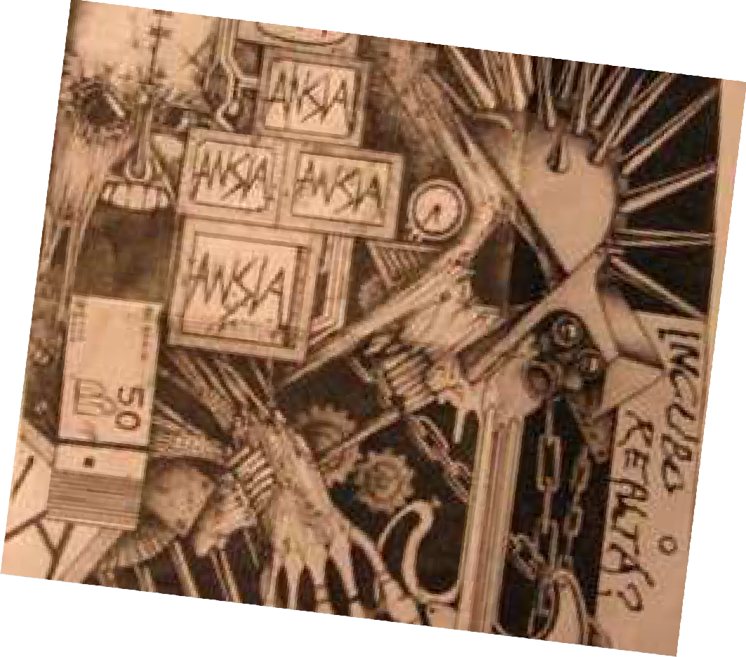
Il paziente affetto da DOC non si lamenta dell’ansia ma soprattutto delle ossessioni e delle compulsioni che sente di DOVER agire.
L’ansia si manifesta soltanto se
l’individuo, per un motivo o l’altro, è impossibilitato
nell’esecuzione dei rituali anancastici finalizzati a difenderlo dalle ossessioni.

Slide 7
LE OSSESSIONI
la contaminazione da batteri, sporcizia, detersivi, secrezioni, radiazioni, rifiuti, malattie, ecc;
timore di arrecare nocumento: procurare danno a se stessi e/o ad altri sia direttamente sia indirettamente (possibilità di strozzare, colpire, uccidere o essere un veicolo di contagio, non prestare cure o soccorso ecc.). Senso di colpa inteso come senso di responsabilità che possa accadere qualcosa a qualcuno in qualsiasi parte del mondo, per non aver evitato che accadesse qualcosa di negativo, o per avere fatto qualche cosa;
d) l'ordine e/o la simmetria nel porre gli oggetti (scarpe, abiti, asciugamani,
ecc.), nell'assumere una precisa posizione spaziale del corpo o degli arti; f) la sfera sessuale con il timore di compiere un incesto, di essere omosessuale, di avere pensieri perversi, ecc.;
temi religiosi, come il dire o pensare parole blasfeme, il commettere sacrilegi, l'essere posseduti, l'esistenza di Dio, ecc.;
ossessioni varie, come l'esistenza di numeri magici o infausti, paura di dire cose sbagliate, il dubbio che alcuni oggetti siano perfettamente sovrapponibili o perfettamente identici; ed altri ancora.

Slide 8
CLEANING: il pulire e il lavare con acqua, saponi, disinfettanti, detergenti, la propria persona od oggetti (mobili, casa, auto, giubbotto, etc.)
CHECKING: il controllare la chiusura di porte, serrature, finestre, gas, cassetti
RIPETERE: frasi, preghiere, gesti, movimenti, ecc.
ORDINARE: posizionando gli oggetti lungo bordi paralleli o perpendicolari, eliminando pieghe da vestiti, cuscini, ecc.
COLLECTING: il raccogliere oggetti, come pezzettini di carta, tutte le pietre che si incontrano per strada, cartoni di latte, ecc.
VARIE: come non calpestare alcune righe o figure sul pavimento, attraversare una soglia un certo numero di volte, compiere gli atti respiratori in un certo modo, contare e compiere calcoli matematici, ecc.
Non vi sono limiti nell'espressione della sintomatologia ossessiva e
compulsiva potendo questa assumere le forme più disparate; inoltre, nello stesso soggetto, possono coesistere simultaneamente vari tipi di ossessioni e di compulsioni.
E’ importante ricordare che molte compulsioni (soprattutto quelle di ordine, pulizia e simmetria) non presentano una chiara piattaforma ossessiva sottostante.

Slide 9
Tratto comune in tutti i casi di ossessione è il rendersi conto dell'assurdità delle proprie paure e delle ripetizioni, insieme alla consapevolezza di non poterne fare a meno;
Inoltre, la scelta dell'ossessione e della compulsione rispecchia le linee o i percorsi intellettuali del soggetto: infatti, le tipologie espresse riconducono in genere agli aspetti culturali e alle conoscenze medico-scientifiche dell'epoca e del soggetto (sifilide, lebbra, AIDS, batteri, piombo, mercurio, amianto, pesticidi, radioattività).
È infatti inverosimile che un'idea possa creare un problema se non è in conflitto con un'altra.

Slide 10
Già Ballet nel 1903 riferendosi ai sintomi "interparossistici" scrisse:
"...E' importante osservare che essi esistono allo stato di accenno prima della nascita della malattia; essi caratterizzano il terreno che ne permette lo sviluppo, costituiscono le stimmate della predisposizione ereditaria o acquisita...Da una parte, in effetti, i malati presentano un indebolimento notevole della volontà, una indecisione perpetua, un indebolimento marcato dell'attenzione con l'impossibilità di compiere uno sforzo intellettuale un po' sostenuto, l'umore è variabile il carattere è irritabile con disposizione melanconica, preoccupazioni ipocondriache. In breve, lo stato mentale dei futuri ossessivi si caratterizza essenzialmente per tre termini: inattività, emotività eccessiva, scrupoli, che sono altrettanto delle manifestazioni del disequilibrio mentale...”

Slide 11
In genere all'esordio del disturbo il soggetto si accorge occasionalmente di provare un senso di fastidio - disagio quando si imbatte ad esempio in alcune situazioni reali (oggetti, persone, etc.) o immaginate (possibilità che accada qualcosa a qualcuno, scene viste, pensieri osceni mai avuti) o sentite (senso di colpa, aggressività, invidia, etc.) e tenta in qualche modo di controllare tale disagio, evitando la situazione (contatto con detersivi, batteri, polvere, luoghi) o il pensiero (di un danno arrecato, immagini di violenza, nudità) con varie strategie (lavorando, distraendosi, sforzandosi di non pensare a ciò che teme).
Tutto ciò tuttavia, senza buon esito, perché in un modo o nell'altro le circostanze della vita pongono continuamente il soggetto in situazioni analoghe, anche di pensiero.

Slide 12
Frequentemente, al primo apparire dei sintomi si assiste al tentativo da parte del soggetto di integrare la sintomatologia nei normali atti della vita quotidiana oppure di ignorarli.
Ma il disagio - malessere aumenta, ed egli trova un sollievo solo temporaneo nell'esecuzione di atti o rituali preventivi, senza risolvere il problema definitivamente.
A questi tentativi di gestire la sintomatologia, consegue la maggiore consapevolezza del soggetto in merito alla difficoltà di controllare il disagio, attuando manifestazioni comportamentali (ritardi, lentezze, pulizie, etc.) che possono diventare evidenti anche ad altre persone (familiari, amici, partner, etc.)

Slide 13
L'ossessivo non ha ancora trovato la soluzione “più corretta” , “perfetta” del suo “dubbio”.
In tal modo permane l’insicurezza e con essa, la necessità di porvi rimedio, perpetrandosi così un circolo vizioso che non farà che coagulare i disturbi ed aumentare il malessere e il disadattamento della persona.

Slide 14
EVENTO SCATENANTE
RIDUZIONE DELL’ANSIA
E DEL DISAGIO
PENSIERO DISTURBANTE
OSSESSIONE
ESECUZIONE DELLA COMPULSIONE - RITUALE
INSORGENZA DI DISAGIO LEGATO AI CONTENUTI DELL’OSSESSIONE

Slide 15
La diagnosi differenziale si pone con tutti i disturbi che, in grado variabile, manifestano una sintomatologia simil- ossessivo-compulsiva pur non esprimendo le caratteristiche complessive del DOC, mostrandone magari solo alcune caratteristiche, come la ripetitività o la difficoltà di controllo (dismorfofobia, tricotillomania, cleptomania, parafilia, etc.).
Personalità ossessivo-
compulsiva
Epilessia
Depressione
Intossicazione da CO
Traumi cranici
Malattia di Huntington
Schizofrenia
Encefalite letargica
Disturbo di Tourette

Slide 16
Il disturbo di Gilles de la Tourette (DT), prende il nome dal clinico che per primo, nel 1885, raccolse 9 casi di pazienti con caratteristiche simili, di cui 6 seguiti personalmente. Già prima di lui comunque, Itard nel 1825 aveva descritto le caratteristiche del disturbo.
La manifestazione essenziale della sindrome è data dalla presenza, anche non contemporanea, di tic multipli vocali e motori, i quali possono presentarsi in maniera discontinua per un periodo superiore ad un anno.
l'esordio del disturbo in genere precede i 21 anni e la localizzazione anatomica, il numero, la frequenza, la complessità e la gravità dei sintomi variano nel corso del tempo.
Per una diagnosi corretta vanno escluse malattie del sistema nervoso e l'utilizzo di sostanze psicoattive.

Slide 17
Nel DT possono essere presenti anche altri aspetti cognitivi e
comportamentali:
Sensazione di tensione interna
Ossessioni e compulsioni (anche estremamente intense e frequenti)
Labilità del tono dell’umore
Irritabilità
Iperattività
Problemi d'apprendimento
Esibizionismo
Ecofenomeni come l'ecolalia, la coprolalia, la palilalia, la copropraxia e
l'ecopraxia.
Questi sono tratti addizionali che non costituiscono requisito diagnostico, dal momento che sono presenti solamente nel 30-35% dei casi (Savron, 1991, 1994).
Attualmente si considera esservi una forte associazione fra il DOC e il
DT

Slide 18
Accumulo
E' un tipo di sintomo piuttosto raro che consiste in condotte di accumulo e conservazione di oggetti, anche insignificanti e deperibili (es. giornali, pacchetti di sigarette vuoti, bottiglie vuote) giustificate dal paziente con il timore di gettare via qualcosa che "un giorno o l'altro potrebbe servire". Le condotte di accumulo non sono generalmente accompagnate da ossessioni. Lo spazio occupato dalle "collezioni" può arrivare a occupare gran parte dello spazio in casa. Questi soggetti sono generalmente poco critici riguardo ai loro rituali.
Simmetria e Ordine
Si tratta di sintomi correlati a un’intolleranza alla percezione che gli oggetti siano posti in modo disordinato o asimmetrico. Libri, fogli, penne, asciugamani, videocassette, abiti, piatti, devono risultare perfettamente allineati, simmetrici e ordinati secondo una precisa logica (es. dimensione, colore). Quando il paziente percepisce asimmetria o disordine si impegna anche per molte ore a riordinare questi oggetti, fino a sentirli “a posto”. Le
ossessioni di ordine e simmetria possono riguardare anche il proprio corpo (es. pettinatura dei capelli, abiti).

Slide 19
Ossessioni e Checking
Si tratta di ossessioni e compulsioni che implicano timori ricorrenti e controlli protratti e ripetuti correlati al dubbio di aver dimenticato qualcosa o di aver fatto un errore o danneggiato qualcosa o qualcuno inavvertitamente. Il timore è che una propria azione o omissione sia causa di disgrazie. Controlli tipici riguardano l’aver chiuso la porta di casa, il gas o l'acqua; di aver contato bene i soldi o non aver scritto parole blasfeme.
Pulizia e lavaggi
Ossessioni e compulsioni connesse al rischio di contagi o contaminazioni. Le persone che ne soffrono sono tormentate dall'insistente preoccupazione che loro stessi o un familiare possa ammalarsi entrando in contatto con qualche invisibile germe o sostanza tossica. Agenti "contaminanti" comprendono sostanze come urine, sangue, sudore, saponi, solventi e, per generalizzazione, tutti gli oggetti o persone potenzialmente veicolo di queste sostanze. Il contatto con la sostanza temuta è seguita da rituali tesi a neutralizzare la contaminazione, ovvero rituali di lavaggio (es. lavaggio ripetuto delle mani, dei vestiti o di oggetti personali).

